Slide 1
ГУК «Барановичская районная централизованная библиотечная система»
Отдел комплектования, обработки и организации единого фонда
Обзор книжных новинок
Белорусской литературы
1 квартал 2024 года
Литературного издательства «АДУКАЦЫЯ І ВЫХАВАННЕ»
Новая Мышь, 2024

Slide 2
Подготовила: Толох И. П. - библиотекарь отдел комплектования,
обработки и организации единого фонда
В рубрике «новые поступления в библиотечный фонд» мы знакомим пользователей с новыми поступлениями литературы в систему. Вашему вниманию предлагаем литературу на любой вкус и возраст, для самых маленьких читателей и родителей, для учащихся школ, книги для учебы и для души.
О каждой новинке вы получите всю необходимую информацию: внешний вид издания, аннотацию.
Надеемся, эта информация будет полезна и интересна читателям.

Slide 3
Трудовое право
Практикум
учебное пособие для студентов учреждений высшего образования по специальностям "Правоведение", "Экономическое право"
Допущено Министерством образования Республики Беларусь в качестве учебного пособия для студентов учреждений высшего образования по юридическим специальностям.
Практикум подготовлен профессорско-преподавательским составом, учёными и практиками Академии МВД Республики Беларусь, Академии управления при Президенте Республики Беларусь, БГУ, БГЭУ, Верховного Суда, Международного университета «МИТСО» на основе новой типовой учебной программы по курсу «Трудовое право».
Учебно-методическим достоинством издания являются методические рекомендации, адресованные преподавателям и студентам и нацеленные на разъяснение наиболее методически сложных вопросов при изучении соответствующих тем курса.
Каждая тема практикума, помимо методических рекомендаций,
сопровождена вопросами, которые должны изучить студенты при подготовке к
практическим занятиям, списками нормативных правовых актов и рекомендованной
литературы, а также задачами. По отдельным темам есть контрольные вопросы
и задания, которые могут использоваться преподавателями для организации
коллоквиумов, а студентами — для самоконтроля усвоения знаний.
Издание адресовано преподавателям и студентам юридических
вузов, факультетов и колледжей, а также всем, кто интересуется
трудовым правом.

Slide 4
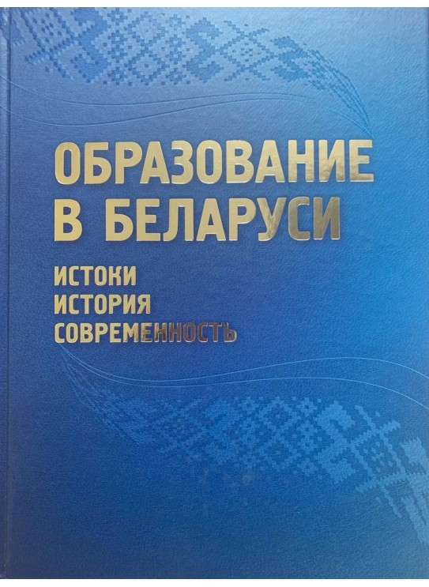
К. В. Пекарь
Т. В. Самосюк
Э. В. Сапожникова
Образование в Беларуси
истоки, история, современность
Книга знакомит с историей педагогики нашей страны, знаковыми личностями в сфере просвещения, учебными заведениями, становлением национальной системы образования. Издание раскрывает основные достижения современной белорусской модели образования, отражает её идейную направленность.
Адресовано учащимся средних и старших классов, а также педагогам и всем,
кто интересуется историей и развитием
белорусского образования.

Slide 5
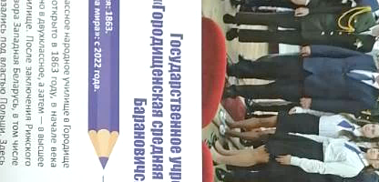
Школы мира в Беларуси
«Школы мира в Беларуси» – книга культуролога П.М. Сапотько об участниках проекта «Сеть Школ мира в Республике Беларусь», инициированного Белорусским фондом мира при поддержке Министерства образования Республики Беларусь. Проект направлен на воспитание детей и молодежи на принципах дружбы и взаимопонимания, уважительного отношения к культурным традициям разных стран, а также на укрепление единства белорусского общества и реализацию задач государственной молодежной политики.
Школы мира в нашей республике занимаются миротворческой и созидательной деятельностью: организовывают международные лагеря дружбы, вахты памяти, уроки мужества,
волонтерские акции, Патриотические
проекты и т.д.
Так дети и юношество воспитываются
в духе патриотизма и высокой культуры, в духе
любви к истории и культуре своей страны и
уважения к культурному разнообразию.
9 марта 2023 года Городищенская
средняя школа им. М.А.Скипора
Барановичского района вошла в число
учебных заведений, которым был присвоен
почетный статус «Школа мира».

Slide 6
Выборы
Будущему избирателю
составитель В. И. Марахин
Издание осуществлено при поддержке Центральной избирательной комиссии Республики Беларусь и Министерства образования Республики Беларусь
Научно‑популярное издание для детей среднего и старшего школьного возраста.
Книга содержит Q

Slide 7
Выбары
Будучаму выбаршчыку
складальнік В. І. Марахін
Выданне ажыццёўлена пры падтрымцы Цэнтральнай выбарчай камісіі Рэспублікі Беларусь і Міністэрства адукацыі Рэспублікі Беларусь
Навукова-папулярнае выданне для дзяцей сярэдняга і старэйшага школьнага ўзросту.
Кніга змяшчае Q

Slide 8
Вясёлка – 65
сост. Эліна Сапожнікава, Анастасія Радзікевіч
вершы, апавяданні, казкі, п'есы, гульні
“Вясёлцы”, любімаму часопісу беларускіх дзяцей, — 65 гадоў. Слаўнаму юбілею прысвячаецца зборнік “Вясёлка-65”, складзены з найлепшых твораў, якія друкаваліся ў часопісе за апошнія пяць гадоў. Класікі і сучасныя беларускія казачнікі, лепшыя дзіцячыя паэты 20 і 21 стагоддзяў, п’есы, гульні і заданні чакаюць чытачоў на старонках юбілейнага выдання.
Гэтая кніга — наш падарунак дзецям, іх бацькам, выхавальнікам, настаўнікам. Выданне аздоблена малюнкамі славутага мастака Сяргея Волкава, які ўжо некалькі дзясяткаў гадоў
працуе з часопісам, ствараючы для кожнага
нумара яркія ілюстрацыі.
Для дзяцей малодшага школьнага ўзросту.

Slide 9
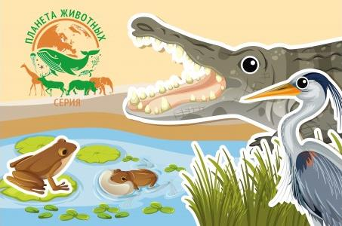
Серия книг «Планета животных» основана в 2022 году.
Книги серии «Планета животных» расскажут о самых необычных фактах из жизни животных самых разных уголков нашей планеты, их повадках, рационе питания, особенностях строения.
Красочные иллюстрации, доступное и увлекательное изложение делает книги настоящей мини-энциклопедией для любознательных читателей. Издания способствуют расширению кругозора детей, помогают развивать воображение.
Книги серии адресованы детям младшего школьного возраста.
Серия книг «Планета животных»

Slide 10
Ольга Богданова
Белорусские болота
серия "Планета животных"
Книга — знакомство с обитателями болот Беларуси. На страницах вы узнаете, благодаря чему бобр может пережёвывать пищу под водой, какую черепаху можно встретить на территории нашей страны, как отличить цаплю от журавля и многое-многое другое про обитателей болотистой местности.
Для младшего школьного возраста

Slide 11
Дмитрий Кошевар
Уникальный мир Австралии и Океании серия "Планета животных"
Книга - знакомство с обитателями Австралии и Океании. На страницах вы узнаете, почему коала - не медведь, видит ли гаттерия своим «третьим глазом», как попугай какапо разучился летать и многое-многое другое про обитателей далёких стран Южного полушария.
Для детей младшего школьного возраста.

Slide 12
Серия книг «Я горжусь!»
Серия книг «Я горжусь! / Я ганаруся» основана
в 2022 году по заказу Министерства образования
Республики Беларусь.
Научно-методическим учреждением
«Национальный институт образования» Министерства
образования Республики Беларусь подготовлены
рекомендации по использованию в образовательном
процессе книг серии «Я горжусь! / Я ганаруся!».
Книги выходят на русском и белорусском языках. Небольшие по формату книги серии в увлекательной форме познакомят маленьких читателей c главными символами нашего государства, их элементами, историей происхождения и их значением, расскажут о достопримечательностях Беларуси, её героическом прошлом и современных достижениях, об архитектурных памятниках и красотах белорусской природы.
Издания красочно иллюстрированы, оснащены QR-кодами с выходом на аудиоверсии текстов, которые озвучены профессиональными артистами, некоторые издания содержат развивающие задания.
Серия рекомендована детям старшего дошкольного возраста для совместного изучения со взрослыми и детям младшего школьного возраста для самостоятельного чтения.
Газета «Звязда» — о серии книг «Я горжусь!».

Slide 13
Ольга Ванина
Белорусские народные ремёсла
серия "Я горжусь!"
Какими ремёслами занимались наши предки? Сохранились ли секреты их мастерства? О чём могут рассказать удивительные вещи из прошлого? Издание, насыщенное яркими иллюстрациями, отвечает на эти и другие вопросы по теме народного декоративно-прикладного искусства Беларуси. А также помогает больше узнать о нашей культуре, проникнуться её богатством.
Для детей младшего школьного возраста
Книга содержит QR-код

Slide 14
Вольга Ваніна
Беларускія народныя рамествы
серыя «Я ганаруся!»
Якімі рамёствамі займаліся нашы продкі? Ці захаваліся іх сакрэты майстэрства? Якое значэнне і прызначэнне ў дзіўных рэчаў мінулага? Iлюстраванае выданне адказвае на гэтыя і іншыя пытанні па тэме народнага дэкаратыўна-прыкладнога мастацтва Беларусі. Дапамагае даведацца больш пра нашу культуру, адчуць яе багацце.
Для дзяцей малодшага школьнага ўзросту
Кніга змяшчае QR-код

Slide 15
Ольга Ванина
Праздники и памятные даты Республики Беларусь
серия «Я горжусь!»
В этой книге ты узнаешь о государственных праздниках, праздничных днях и памятных датах, их истории и значении. Они объединяют людей, напоминают о важных событиях, помогают сохранять историческую память и традиции.
Для детей младшего школьного возраста
Книга содержит QR-код

Slide 16
Вольга Ваніна
Святы і памятныя даты
Рэспублікі Беларусь
серыя «Я ганаруся!»
Прачытаўшы гэтую кнігу, ты даведаешся пра дзяржаўныя святы, святочныя дні і памятныя даты, іх гісторыю і значэнне. Яны аб’ядноўваюць людзей, нагадваюць пра важныя падзеі, дапамагаюць захоўваць гістарычную памяць і традыцыі
Для дзяцей малодшага школьнага ўзросту
Кніга змяшчае QR-код

Slide 17
Ольга Ванина
Путь к звёздам
Белорусы в космосе
серия "Я горжусь!"
Книга рассказывает о роли белорусских космонавтов в освоении космоса, зарождении и становлении белорусской космонавтики. Способствует воспитанию, патриотизма, гордости за достижения белорусской науки в космической отрасли.
Для детей младшего школьного возраста
Книга содержит QR-код

Slide 18
Вольга Ваніна
Шлях да зор
Беларусы ў космасе
серыя "Я ганаруся!"
Кніга расказвае пра ролю беларускіх касманаўтаў у асваенні космасу, зараджэнне і станаўленне беларускай касманаўтыкі. Спрыяе выхаванню патрыятызму, гонару за дасягненні беларускай навукі ў касмічнай галіне.
Для дзяцей малодшага школьнага ўзросту
Кніга змяшчае QR-код

Slide 19
Серия книг c дополненной реальностью
«Мир путешествий»
Серия книг «Мир путешествий» основана в 2021 году.
Книги познакомят с увлекательными сведениями и
Фактами о планете Земля, о традициях и быте населяющих
ее народов. Расскажут о богатой истории и неповторимой
культуре народов мира, о шедеврах архитектуры,
древнейших храмах и исторических памятниках, дворцах,
удивят красотами пейзажей, необычными животными,
которые проживают на различных материках.
Издания в прочных твердых переплетах, красочно
иллюстрированы, с элементами дополненной реальности
в формате видеороликов перенесут читателя в самые
интересные и живописные места нашей планеты.
Для просмотра контента нужны смартфон или
планшет с доступом в Интернет и наше бесплатное приложение Aiv-дополненная реальность для iOS и Android.
В конце каждого раздела – викторина, которая поможет закрепить и запомнить прочитанное.
Книги серии адресованы детям среднего и старшего школьного возраста. А сопровождать юных читателей в путешествии по материкам и странам будут два веселых персонажа Алёна и Максим.

Slide 20
Дмитрий Кошевар, Кристина Гобена
Азербайджан
серия "Мир путешествий"
Привет! Алёна и Максим приглашают тебя в увлекательное путешествие к Кавказским горам, на побережье Каспийского моря, где расположена жемчужина Южного Кавказа - Азербайджан. Это государство славится красотой природных ландшафтов, богатством исторического наследия. Азербайджан называют Страной огней. На вершинах местных гор пылают «вечные» огни, а из земли бьёт ключом чёрная кровь Земли - нефть. Здесь азербайджанский народ построил своё государство, создал великую и неповторимую культуру, бережно сохранил уникальные традиции славных предков. Мы посетим цветные горы, грязевые вулканы, волшебные озёра, великолепные дворцы и крепости древних правителей, священные мавзолеи и храмы. Познакомимся с затерянными мирами горцев-отшельников и ремесленников, со старинными азербайджанскими обрядами и обычаями.
В конце каждого раздела читателей ждёт викторина, которая поможет запомнить самые интересные факты.
Для среднего школьного возраста
Книга содержит контент дополненной реальности. В книге содержатся QR-коды для видео

Slide 21
Дмитрий Кошевар
Беларусь
серия "Мир путешествий"
Привет! Давай вместе отправимся в путешествие по родным белорусским просторам и посетим все области нашей страны. Сопровождать тебя будут Алёна и Максим. Они расскажут о богатой истории нашего народа, покажут уникальные памятники архитектуры и неповторимые пейзажи.
В конце каждого раздела тебя ждёт викторина, которая поможет запомнить самые интересные факты.
Для среднего школьного возраста
Книга содержит контент дополненной реальности. В книге содержатся QR-коды для видео

Slide 22
Элина Сапожникова
Россия
серия "Мир путешествий"
Давайте вместе отправимся в захватывающее путешествие по России! Сопровождать читателей будут весёлые персонажи Алёна и Максим. Они расскажут о самом интересном: о народах и их культуре, о достижениях и рекордах, о необычных животных и памятниках природы…
В конце каждого раздела — викторина, которая поможет запомнить удивительные факты.
Для среднего школьного возраста
Книга содержит контент дополненной реальности. В книге содержатся QR-коды для видео

Slide 23
Спасибо
за
внимание!
Телефоны для более подробного уточнения : Отдел обслуживания: 64-25-66(взрослое отделения) 64-25-63 (детское отделение) 46-19-42; 40-28-09 (отдел комплектования) На сайте http://rcbs-bar.by/ размещён электронный каталог

